Slide 2
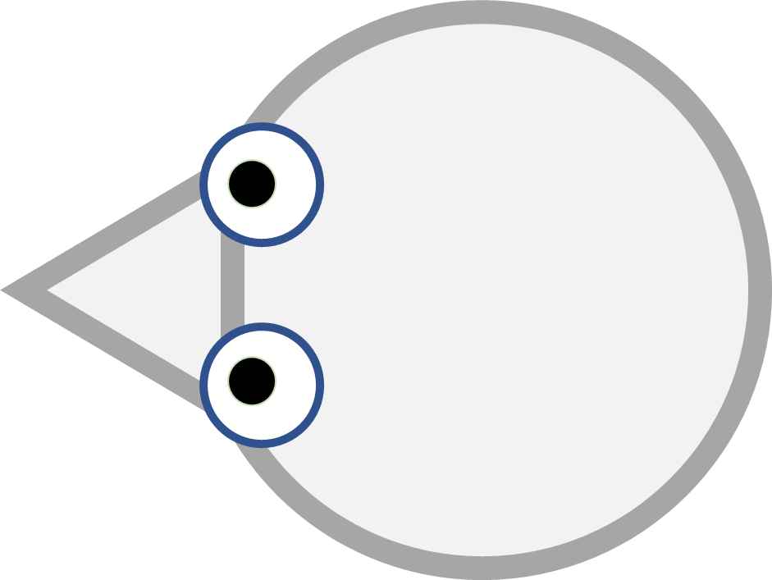
Die Figuren einfach anklicken, platzieren, kleiner oder größer ziehen und beliebig rotieren!
je 24 Stück
gestapelt!
Diese Seite ist ein Beispiel für ein Figuren-Set und ein Systemfeld.
Auf den nächsten Seiten gibt es zuerst mehrere Figuren-Sets
und nachfolgend mehrere Systemfelder.
Die Systemfelder enthalten auch Vorlagen für Strukturaufstellungen.
Alle Figuren-Sets und Systemfelder können individuell angepasst und verändert werden!
Text
Text
Text
Text
Text
Text
Text
Text
Text
Text
Text
Text
Text
Text
Text
Text
Text
Text
Text
Text
Text
Text
Text
Text
Text
Text
Text
Text
Text
Text
Text
Text
Text
Text
Text
Text
Text
Text
Text
Text
Text
Text
Text
Text
Text
Text
Text
Text
Text
Text
Text
Text
Text
Text
Text
Text
Text
Text
Text
Text
Text
Text
Text
Text
Text
Text
Text
Text
Text
Text
Text
Text
Text
Text
Text
Text
Text
Text
Text
Text
Text
Text
Text
Text
Text
Text
Text
Text
Text
Text
Text
Text
Text
Text
Text
Text
Nutzt auch die Zeichenfunktion (Menü: Einfügen – Formen – Freihand: Skizze) für Linien und Kommentare!

Slide 3
Figuren-Set 1:
Text
Text
Text
Text
Text
Text
Text
Text
Text
Text
Text
Text
Text
Text
Text
Text
Text
Text
Text
Text
Text
Text
Text
Text
Text
Text
Text
Text
Text
Text
Text
Text
Text
Text
Text
Text
Text
Text
Text
Text
Text
Text
Text
Text
Text
Text
Text
Text
Text
Text
Text
Text
Text
Text
Text
Text
Text
Text
Text
Text
Text
Text
Text
Text
Text
Text
Text
Text
Text
Text
Text
Text
Text
Text
Text
Text
Text
Text
Text
Text
Text
Text
Text
Text
Text
Text
Text
Text
Text
Text
Text
Text
Text
Text
Text
Text

Slide 4
Figuren-Set 2:
Text
Text
Text
Text
Text
Text
Text
Text
Text
Text
Text
Text
Text
Text
Text
Text
Text
Text
Text
Text
Text
Text
Text
Text
Text
Text
Text
Text
Text
Text
Text
Text
Text
Text
Text
Text
Text
Text
Text
Text
Text
Text
Text
Text
Text
Text
Text
Text
Text
Text
Text
Text
Text
Text
Text
Text
Text
Text
Text
Text
Text
Text
Text
Text
Text
Text
Text
Text
Text
Text
Text
Text
Text
Text
Text
Text
Text
Text
Text
Text
Text
Text
Text
Text
Text
Text
Text
Text
Text
Text
Text
Text
Text
Text
Text
Text

Slide 5
Figuren-Set 3:
Text
Text
Text
Text
Text
Text
Text
Text
Text
Text
Text
Text
Text
Text
Text
Text
Text
Text
Text
Text
Text
Text
Text
Text
Text
Text
Text
Text
Text
Text
Text
Text
Text
Text
Text
Text
Text
Text
Text
Text
Text
Text
Text
Text
Text
Text
Text
Text
Text
Text
Text
Text
Text
Text
Text
Text
Text
Text
Text
Text
Text
Text
Text
Text
Text
Text
Text
Text
Text
Text
Text
Text
Text
Text
Text
Text
Text
Text
Text
Text
Text
Text
Text
Text
Text
Text
Text
Text
Text
Text
Text
Text
Text
Text
Text
Text

Slide 6
Figuren-Set 4:
Um die Größe der Öffnung zu variieren, die die Blickrichtung anzeigt, die Form anklicken und über die orangenen Punkte vergrößern oder verkleinern!
Text
Text
Text
Text
Text
Text
Text
Text
Text
Text
Text
Text
Text
Text
Text
Text
Text
Text
Text
Text
Text
Text
Text
Text
Text
Text
Text
Text
Text
Text
Text
Text
Text
Text
Text
Text
Text
Text
Text
Text
Text
Text
Text
Text
Text
Text
Text
Text
Text
Text
Text
Text
Text
Text
Text
Text
Text
Text
Text
Text
Text
Text
Text
Text
Text
Text
Text
Text
Text
Text
Text
Text
Text
Text
Text
Text
Text
Text
Text
Text
Text
Text
Text
Text
Text
Text
Text
Text
Text
Text
Text
Text
Text
Text
Text
Text

Slide 7
Figuren-Set 5:
Text
Text
Schaut euch die Piktogramme (Menü: Einfügen – Piktogramme) mal genauer an!
Da gibt es viele spannende Symbole! … bei den „Berufen“ gibt es leider nur männliche Charaktere …..
Text
Text

Slide 8
Figuren-Set 6:
Die 3-D-Figuren (Menü: Einfügen ‒ 3D-Modelle) kann man dreidimensional rotieren, wenn man sie einmal anklickt, dann auf ihre Mitte klickt und die Maustaste gedrückt hält! Hier nur ein Schmetterling als Beispiel … die PPT-Datei wäre sonst zu groß zum Verschicken!

Slide 9
Anliegen: Hier das Anliegen / die Fragestellung eintragen.
Legende:
1
2
3
4
5
6
7
8
9
10
11
12
13
14
15
16
17
18
19
20
Vorlage zur Dokumentation:
Diese Vorlage kann jedem Figuren-Set oder Systemfeld hinzugefügt werden. Einfach die benötigten Elemente kopieren und einfügen!
Hiermit kann dann, wenn Klientin oder Klient dies wünschen, das Anliegen schriftlich festgehalten und die gestellten Elemente nummeriert und benannt werden.
Nummerieren und Benennen:
1. Einfach eine Zahl aus der unteren Reihe nehmen und über ein gestelltes Element schieben.
2. Element und Zahl zusammen markieren. Rechtsklick: »Gruppieren« anklicken. Zahl und Figur sind nun verbinden und können gemeinsam verschoben werden.
3. In der Legende kann die Benennung des nummerierten Elementes eingetragen werden.

Slide 10
Systemfeld 1: Formbeispiele
Welche Form soll die Systemgrenze haben?
Haben die Farben der Fläche und der Grenze eine Bedeutung?
Brauche ich eine oder mehrere Grenzen und Formen?
Wie dick soll der Rand sein?
Welche Bedeutung soll er haben?

Slide 11
Systemfeld 2: Struktur mit zwei Polen

Slide 12
Systemfeld 3: Riemann-Thomann-Kreuz
Dauer
Nähe
Distanz
Wandel

Slide 13
Systemfeld 4: Wertequadrataufstellung
Wert
Gegenwert
Übertreibung
des Wertes
Übertreibung
des Gegenwertes

Slide 14
Systemfeld 5: Tetralemma
Sowohl
als
auch
Das
Eine
Das
Andere
Weder
noch
Al dies nicht und selbst das nicht
Die Positionen des Tetralemmas können umgefärbt, verformt oder auch frei gezeichnet werden!

Slide 15
Noch mehr kreative Anregungen gibt es hier:
Neu Auflage ab April 2021!

